Slide 1
Jupyter Notebook Ops
サブタイトル
2021年02月26日
株式会社 Nowcast
隅田 敦

Slide 2
自己紹介

Slide 3
サンプルコード
https://github.com/yummydum/automate_reports

Slide 4
Jupyter Notebookによる分析や実験を効率よく運用･管理したい
Parametrization
ノートブックをパラメタ化し使い回せるようにする
Reproducibility and Scalability
ノートブックを複製可能な環境で同じように実行出来る
Communication
ノートブックを素早く手軽に共有する

Slide 5
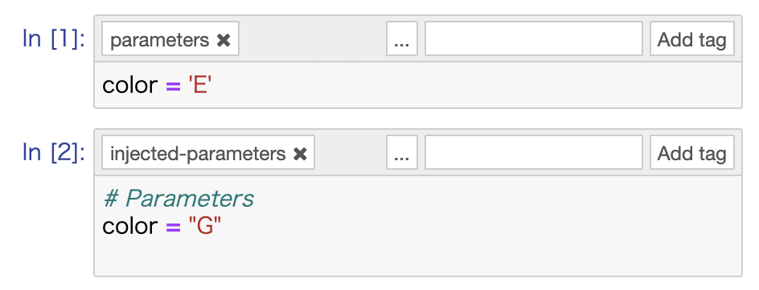
Parametrization by Papermill
ノートブックをパラメタ化すれば…
店舗Aの売上分析用ノートブックを店舗B，店舗Cにも流用
機械学習モデルの実験用ノートブックを異なるハイパーパラメタで学習
日時で更新されるデータセットに同じノートブックを適用して分析
Papermill
ノートブックにパラメタを設定し実行してくれるライブラリ
パラメタを一つのセルにまとめparametersタグをつけておく
Papermillが挿入したセル

Slide 6
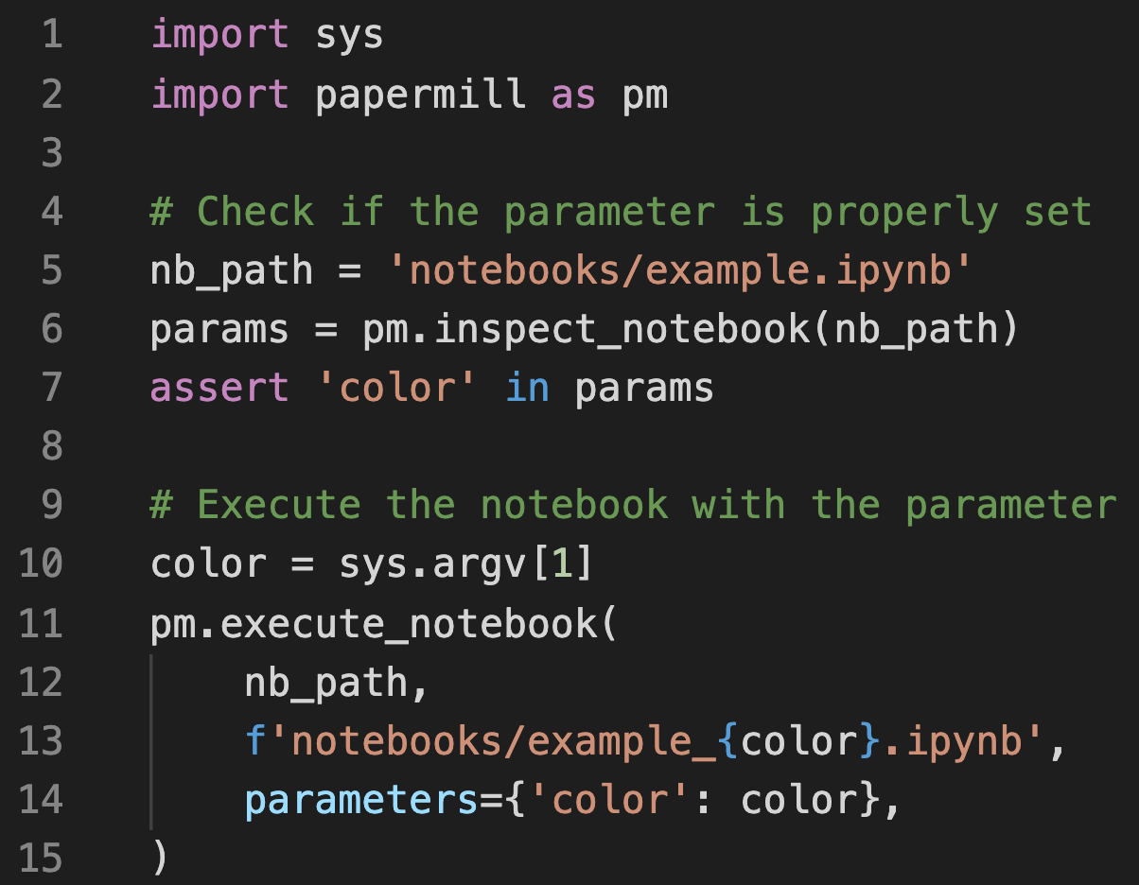
Parametrization by Papermill

Slide 7
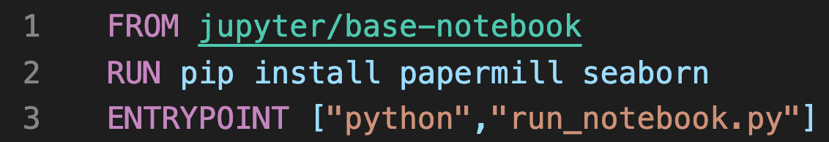
Reproducibility and Scalability by Docker
ノートブックをコンテナ化すれば…
再現性を担保できる
ローカルで書いたノートブックをワークステーションで実行
パラメタ化してコンテナオーケストレーションで並列分散実行
Docker
公式イメージを使いましょう(自分でやると色々とハマります)
デフォルトユーザーのjovyan君はよわよわ権限

Slide 8
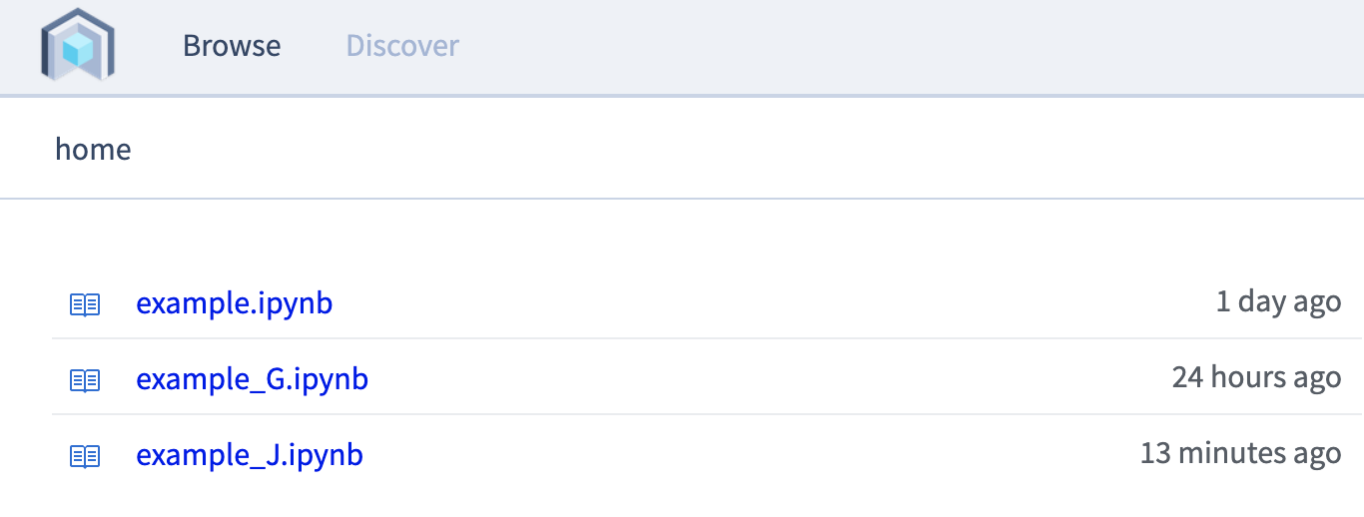
Communication by Commuter
ノートブックの共有は地味に面倒くさい
誰もが.ipynbを開けるとは限らない
ノートブックを開くたびにファイルの差分が生じるのでGitと相性が悪い
Githubに上げるにはファイルサイズが大きい
Commuter
ローカル，S3からノートブックを読み込みread onlyで表示してくれる
Elastic Searchによる検索機能なども

Slide 9
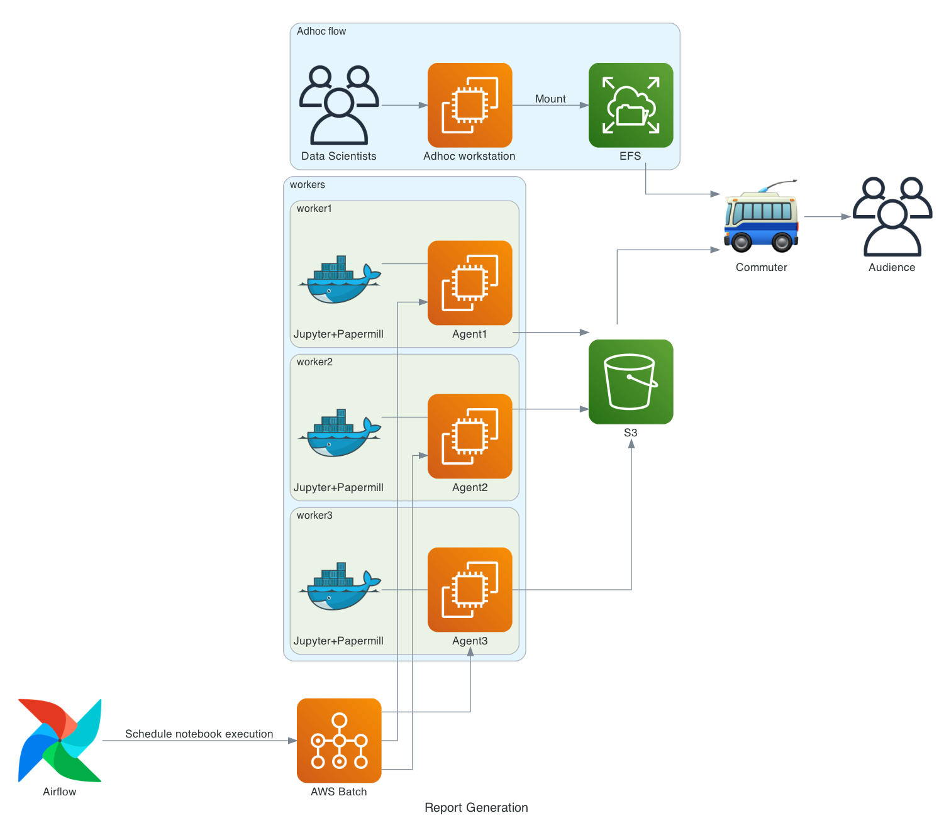
快適なノートブック生活

Slide 10
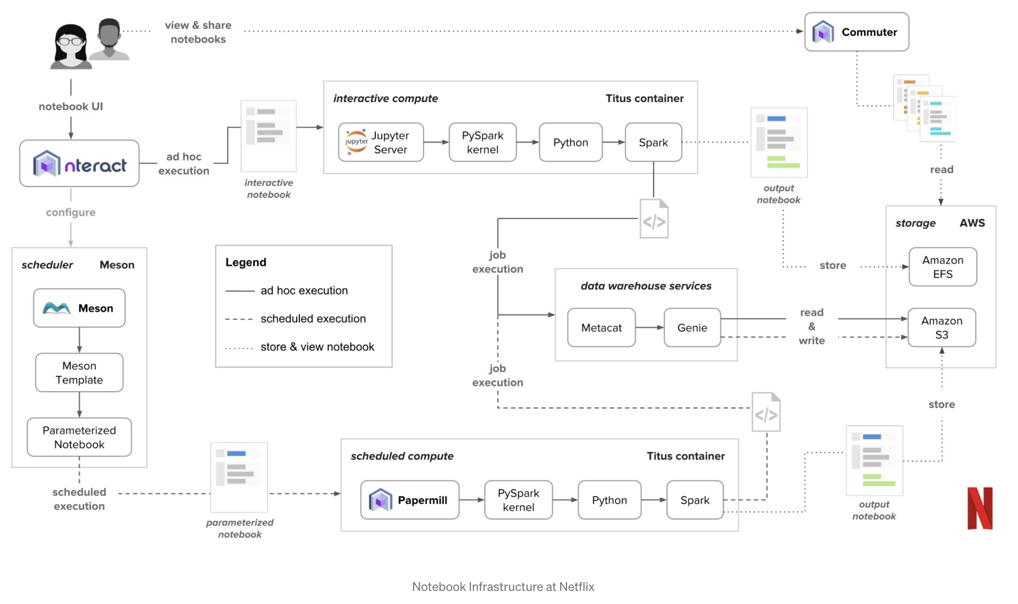
参考: Netflixのノートブックインフラ
https://netflixtechblog.com/notebook-innovation-591ee3221233?gi=19cdf66a04b4

Slide 11
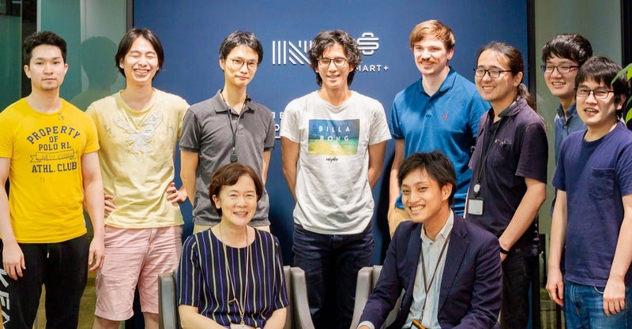
We are hiring!

